Slide 1

Modelagem hidrológica da barragem Chapéu d’Uvas para eventos extremos
UNIVERSIDADE FEDERAL DE JUIZ DE FORA
PROGRAMA DE PÓS-GRADUAÇÃO EM ENGENHARIA CIVIL
Mariana Martins Marcelino
Orientador: Prof. Dr. Celso Bandeira de Melo Ribeiro
Exame de qualificação · 22 de outubro de 2026

Slide 2
Sumário
Introdução
Objetivos
Área de estudo
Metodologia
Resultados
6. Conclusões
7. Capítulo 2 e cronograma

Slide 3
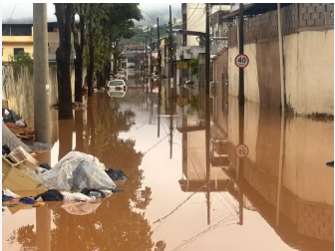
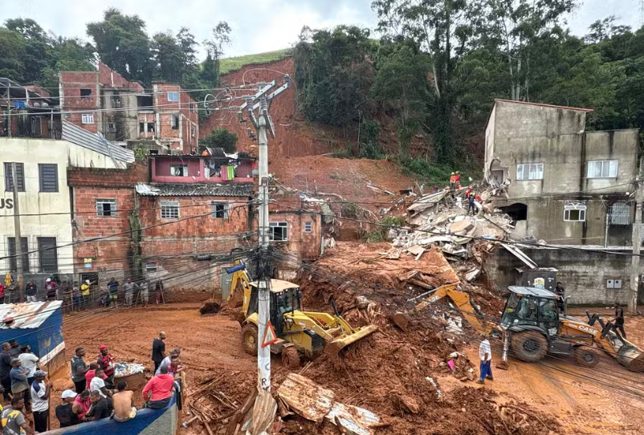
1. Introdução
Eventos extremos de precipitação podem causar cheias e danos à população e à infraestrutura.
Em fevereiro de 2026, chuvas intensas atingiram Juiz de Fora e a Zona da Mata Mineira.
O evento reforça a necessidade de estudar a resposta das bacias e o amortecimento de cheias em reservatórios.
Imagem: elaborada pela autora (2026). Fontes: Prefeitura de Juiz de Fora (2026); IPCC (2021)

Slide 4
2. Objetivos
Capítulo 1 · concluído
Parametrizar o modelo hidrológico da bacia Chapéu d’Uvas no HEC-HMS
Simular a bacia no período de 21 a 28/02/2026
Estimar a vazão de pico do evento
Avaliar o amortecimento da cheia em quatro cotas iniciais do reservatório

Slide 5
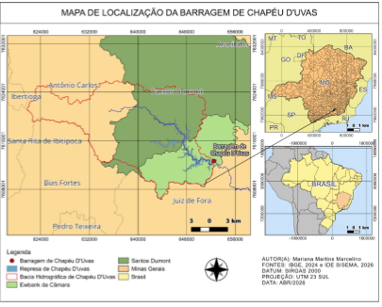
3. Área de estudo

Slide 6
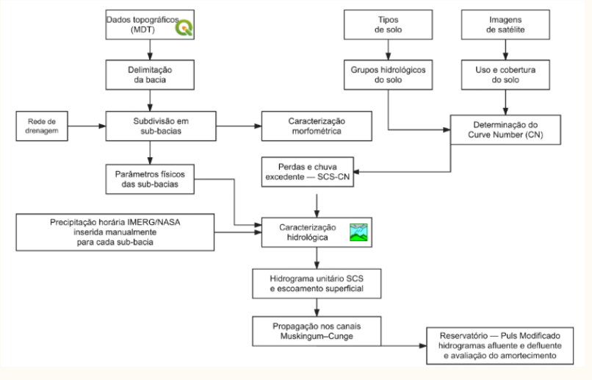
4. Metodologia: fluxo de modelagem
Reservatório no HEC-HMS 4.12: Outflow Structures, com Elevation-Storage

Slide 7
4. Metodologia: configuração do modelo
1
2
3
4
5
Chuva
Perdas
Transformação
Propagação
Reservatório
IMERG Late Run, séries horárias por sub-bacia
SCS-CN com GCN250, condição úmida ARC III
Hidrograma unitário do SCS; lag = 0,6 × Tc (Kirpich)
Muskingum-Cunge nos trechos
Outflow Structures
Curva de cota e
armazenamento
11 sub-bacias, com área total de 312,6 km²
Simulação de 21 a 28/02/2026, com passo de tempo de 2 min

Slide 8
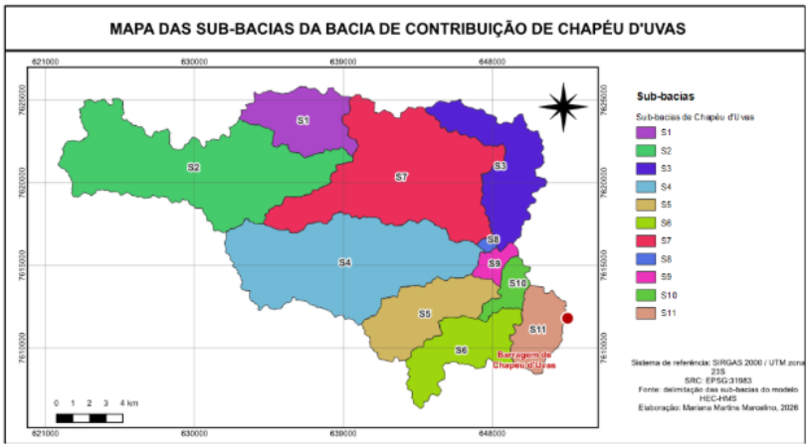
4. Metodologia: divisão em sub-bacias

Slide 9
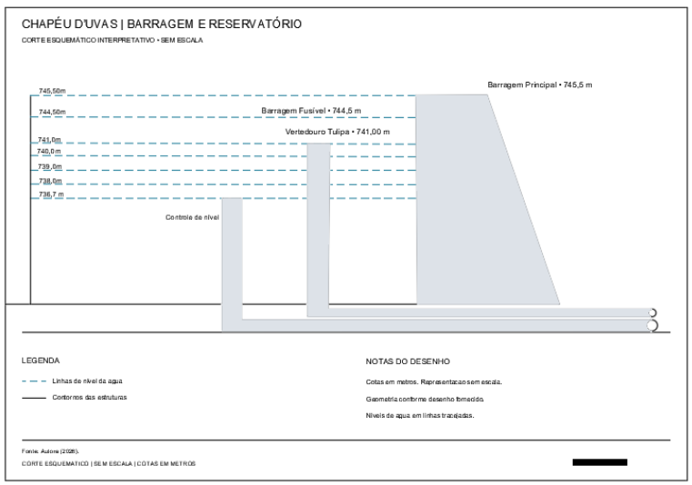
4. Metodologia: estruturas do reservatório
Esquema sem escala. A configuração das estruturas no modelo aparece no slide seguinte.

Slide 10
4. Metodologia: cotas iniciais
738,00 m
Estrutura | Soleira | Largura
Tulipa (serviço) | 741,00 m | 46,40 m
Emergência | 744,25 m | 220,00 m
Tomada d’água (equivalente) | 736,70 m | 2,50 m
736,70 m
nível de controle normal
739,00 m
740,00 m
Os quatro cenários usam a mesma chuva e os mesmos parâmetros. Apenas a cota inicial varia.
Tomada d’água: largura hidráulica equivalente de 2,50 m, sem representar a dimensão física real.

Slide 11
5. Resultados: afluência ao reservatório
S1 (20,0 km²): maior pico entre as sub-bacias, 59,11 m³/s
S2, S4 e S7 (65,7 a 69,6 km²): 50,9 a 52,9 m³/s
Picos em 23, 24 e 26/02: a área não explica sozinha a resposta
288,17 m³/s
pico afluente em 26/02/2026, às 06h22, igual nos quatro cenários
https://projeto-sub-bacias.vercel.app/#afluencia

Slide 12
5. Resultados: comparação dos cenários
Pico afluente comum: 288,17 m³/s em 26/02/2026, às 06h22
Cenário | Cota inicial (m) | Pico de saída (m³/s) | Cota máxima (m) | Intervalo entre os picos
1 | 736,70 | 12,04 | 739,38 | 25h48
2 | 738,00 | 18,18 | 740,22 | 24h40
3 | 739,00 | 21,82 | 740,68 | 24h18
4 | 740,00 | 29,05 | 741,16 | 23h44
Somente a cota inicial de 740,00 m levou o nível acima da soleira da Tulipa (741,00 m).
Fonte: dissertação, Tabela 7 e seção 4.5 (pp. 63–64). Os picos de entrada e saída não são simultâneos.
Notes:
Fonte: Dissertacao_Chapeu_dUvas_revisada_ABNT (2).pdf, páginas impressas 60 a 65 (páginas 61 a 66 do PDF). Valores transcritos das seções 4.5.1 a 4.5.5 e da Tabela 7. As defasagens correspondem à diferença temporal entre os máximos, não a um tempo de propagação calibrado.

Slide 13
6. Conclusões
O reservatório apresentou amortecimento expressivo dos picos de vazão nas condições simuladas.
Cotas iniciais mais altas resultaram em maiores vazões defluentes e menor intervalo entre os picos afluente e defluente.
Somente o cenário iniciado na cota de 740,00 m ultrapassou a soleira do vertedouro Tulipa durante o evento.
Os resultados evidenciam a importância das condições iniciais de armazenamento para a resposta hidrológica do reservatório.

Slide 14
6. Alcance e limitações dos resultados
Representação conceitual
As estruturas de descarga incluem uma tomada d’água equivalente, sem calibração hidráulica com dados observados.
Validação e sensibilidade
Confrontar níveis e vazões com observações, avaliar as condições operacionais e os avisos de discretização dos trechos R1 a R4.
Efeitos a jusante
A redução dos picos simulados não quantifica a redução de inundações urbanas. Essa análise depende dos tributários e da propagação hidráulica.
Fonte: dissertação, seções 3.4.2 e 4.6, conclusão e Apêndice B.
Notes:
Fonte: Dissertacao_Chapeu_dUvas_revisada_ABNT (2).pdf, páginas impressas 42–43, 65–66 e 74–75. As conclusões se restringem às condições modeladas, sem validar a operação real da barragem.

Slide 15
7. Capítulo 2: objetivos
Capítulo 2 · proposta
Simular o rompimento hipotético da barragem fusível no HEC-RAS e avaliar as consequências
Comparar a mancha de inundação com a do rompimento da barragem principal, analisado em trabalhos anteriores

Slide 16
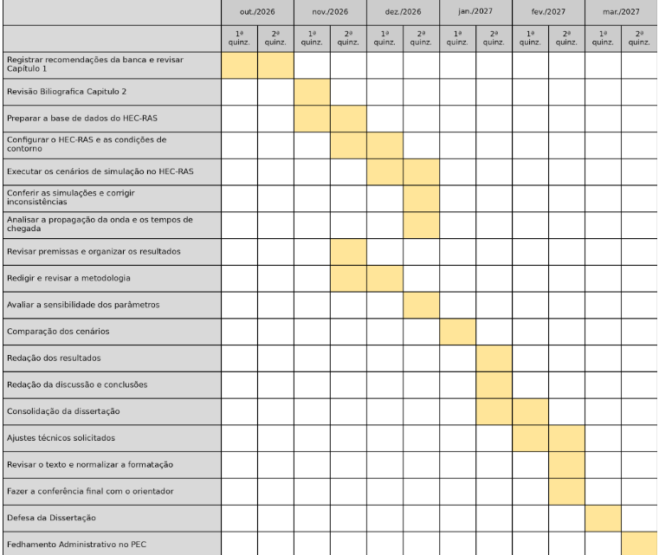
7. Capítulo 2: cronograma

Slide 17
Obrigada!
Mariana Martins Marcelino · PPGEC/UFJF

